Slide 1
HON. ADRIAN PICCOLI
@PiccoliMP

Slide 3
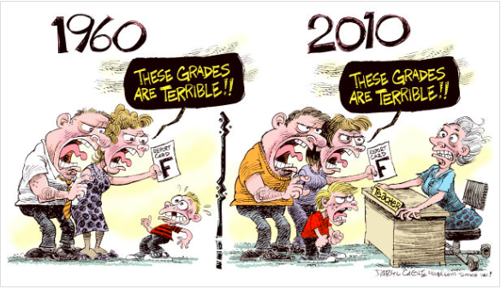

Slide 8
HON. ADRIAN PICCOLI
@PiccoliMP

